Slide 1
HANS CHRISTIAN ANDERSEN
ŽIVLJENJEPIS IN DELO

Slide 2
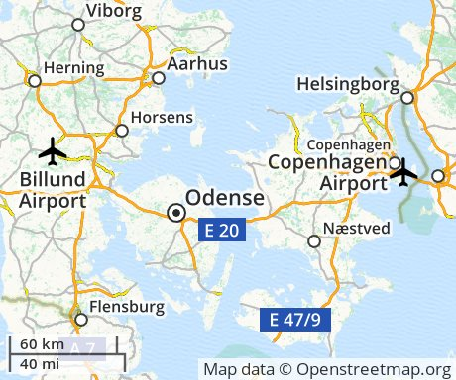
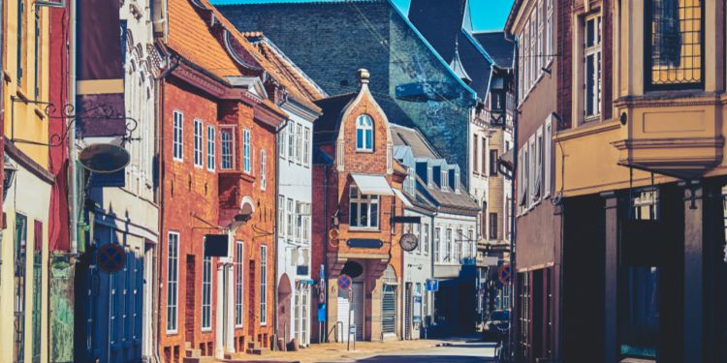
Hans Christian se je rodil 2. aprila 1805 v danskem otoškem mestu Odense.
Odense je tretje največje mesto na Danskem, ima OKROG 150.000 prebivalcev.

Slide 3
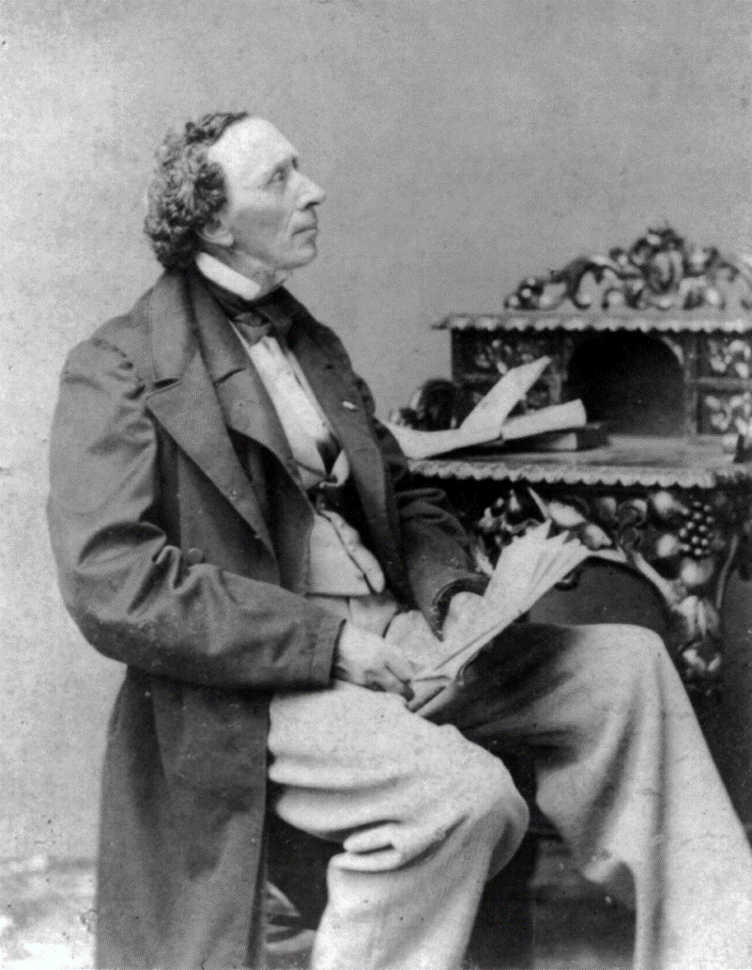

Slide 4
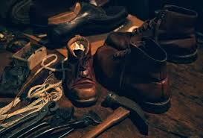
Hans Christian je bil edinec.
Njegov oče je bil čevljar.
Čeprav so bili revni, je imel na otroštvo lepe spomine.

Slide 5
Po smrti očeta se je mama zaposlila kot perica, kar je pomenilo, da je ure in ure dolgo stala do pasu v ledeno mrzli vodi.
Andersen jo je upodobil v ganljivi zgodbi o sinu perice.

Slide 6
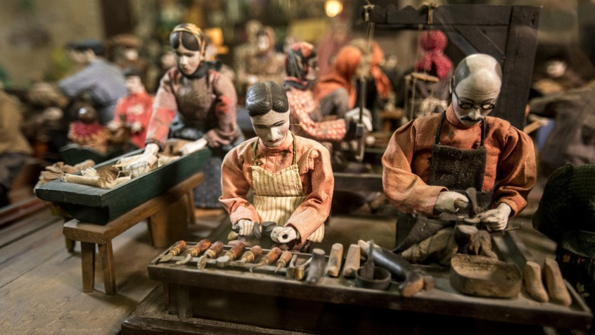
V šolo ni rad hodil, raje se je zabaval z lutkami, s katerimi je uprizarjal prave predstave na vrtu pred hišo.
Zanje je sam izdelal oblačila in tudi zato je njegova mati pričakovala, da bo postal krojač.

Slide 7
Sodeloval je v zboru Danskega kraljevega gledališča, saj je imel čudovit tenor, a glas se mu je kmalu spremenil.
Poskušal se je tudi kot plesalec, a pri višini približno 185 centimetrov za to ni imel pravih možnosti.

Slide 8
Literarno ustvarjanje
Pravljice so ga naredile nesmrtnega.
»V prvem snopiču sem skušal pripovedovati stare pravljice, ki sem jih slišal kot otrok,« pravi sam.
»Utrinek prijaznosti, s kakršno so nekateri ljudje sprejeli izvirno pravljico, me je spodbudil, da sem skušal napisati še več takih pravljic. Čez eno leto je izšel nov snopič in kmalu zatem še tretji ... Taka pozornost je rasla še dalje pri nadaljnjih zvezkih. Vsakokrat o božiču je izšel en snopič in kmalu je prišlo v pravo navado, da pod drevescem niso smele manjkati moje pravljice."

Slide 9
PRAVLJICE

Slide 10
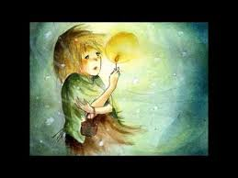

Slide 11
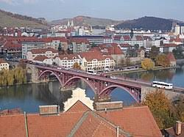
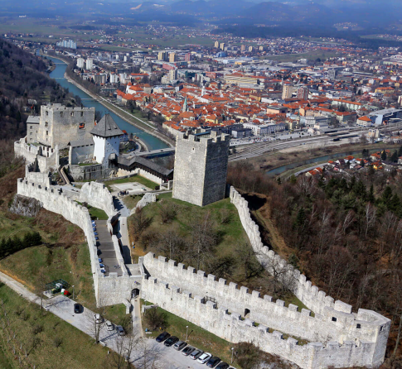
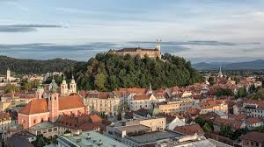
Zanimivosti
Danski pravljičar je v svojem življenju veliko prepotoval. Na poti med Dunajem in Benetkami je potoval tudi po Slovenskem. Obiskal je Maribor, Celje in Ljubljano.

Slide 12
Pa še enkrat na kratko o Andersenovem življenjepisu … poglej in prisluhni.
https://www.youtube.com/watch?v=De_mNTW33Ho
Za konec prisluhni še pravljici Cesarjeva nova oblačila in
mnogim drugim.
https://www.youtube.com/watch?v=dnindUyCjLU
Vse dobro ti želim.
Knjižničarka

